Slide 1
Внеклассное мероприятие по математике, игра – соревнование
"Звездный час"

Slide 2
Цель: ∗ повышение познавательного интереса к математике, как науке;
∗ расширение кругозора учащихся;
развитие творческих способностей учащихся, внимания, памяти, логического мышления;
∗ создание ситуации успеха для учащихся;
∗ формирование навыков сотрудничества, чувства солидарности и здорового соперничества;
∗ воспитание воли и настойчивости для достижения конечных результатов, стремления к непрерывному совершенствованию.

Slide 3
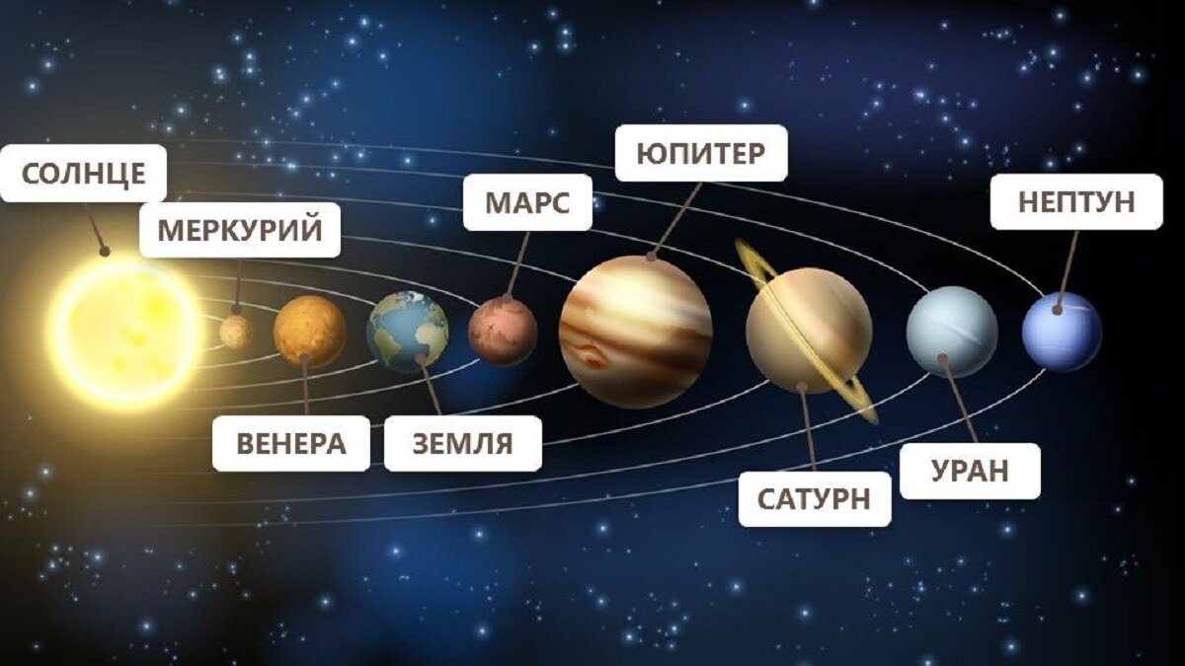

Slide 4
Друг за друга стой - и выиграешь бой!

Slide 5
1-й конкурс
РАЗМИНКА

Slide 6
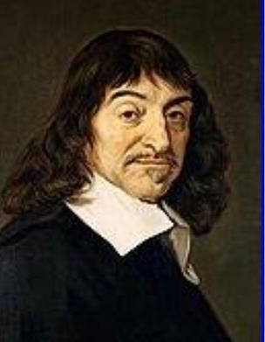
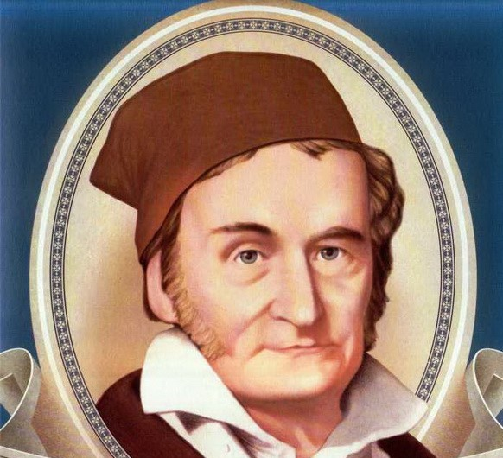
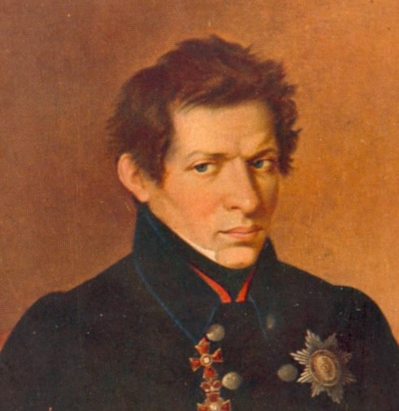
«Великие математики»
.
Рене Декарт Карл Фридрих Гаусс Николай Иванович Лобачевский
1. Кто из них сказал: «Математика -царица наук, а арифметика- царица математики»?

Slide 7
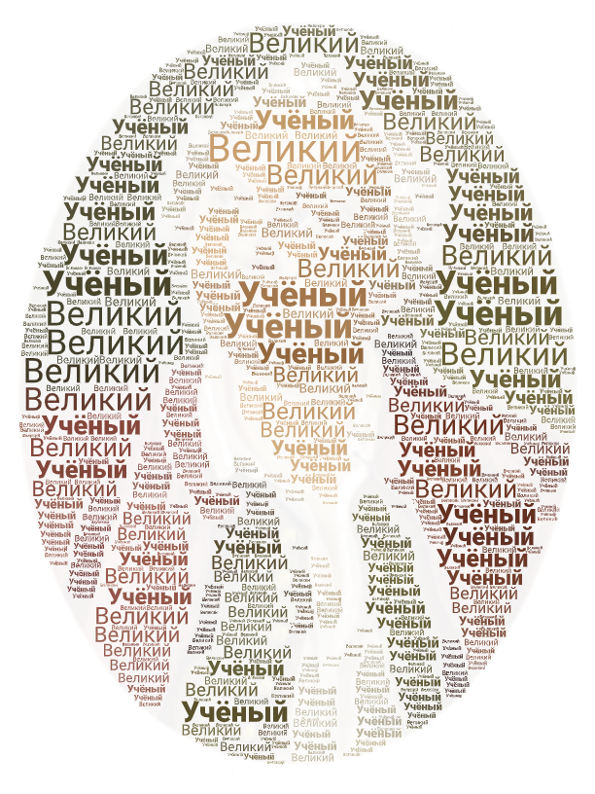
Кому принадлежат эти строки: «Математику уже затем учить надо, что она ум в порядок приводит»?
Портрет ученого зашифрован в облаке слов.

Slide 8
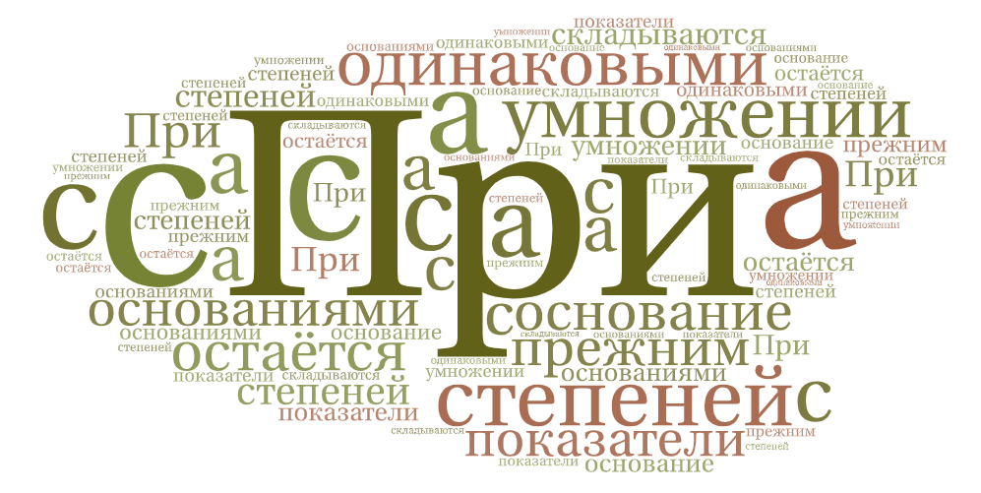

Slide 10
Прибор для
измерения
углов?

Slide 11
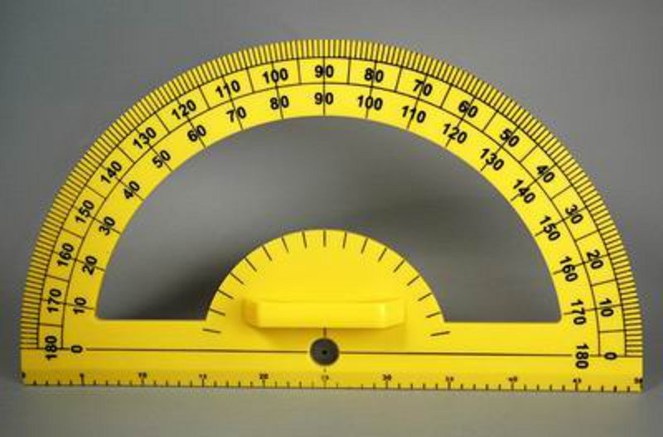

Slide 12
Часть прямой, ограниченная с двух сторон?

Slide 14
Самое маленькое натуральное число?

Slide 15
Как называется натуральное число, делящееся без остатка
на 2?

Slide 16
2-й конкурс
Логические задачи

Slide 17
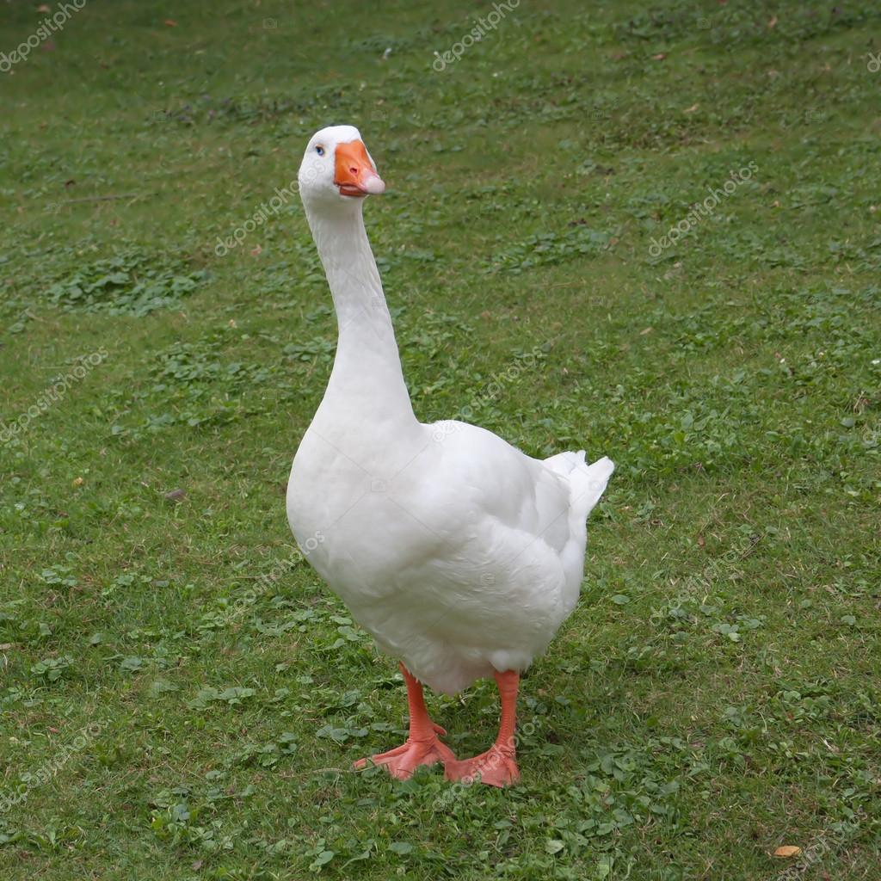
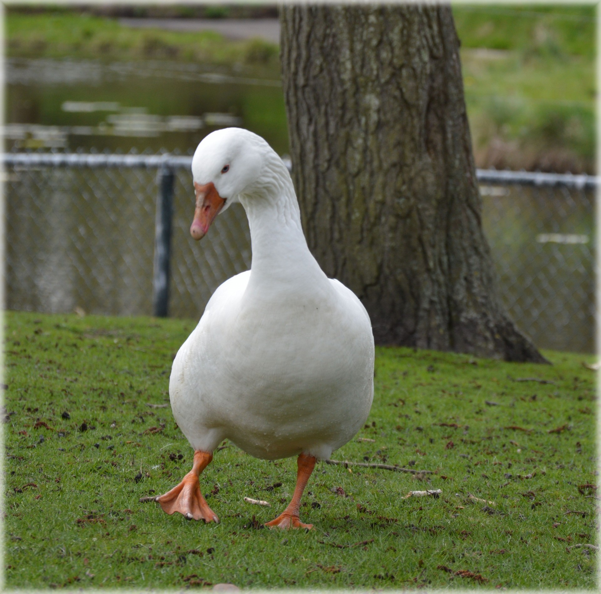
Гусь, стоя на двух ногах, весит 6 кг. Сколько будет весить этот гусь, если он станет на одну ногу?

Slide 18
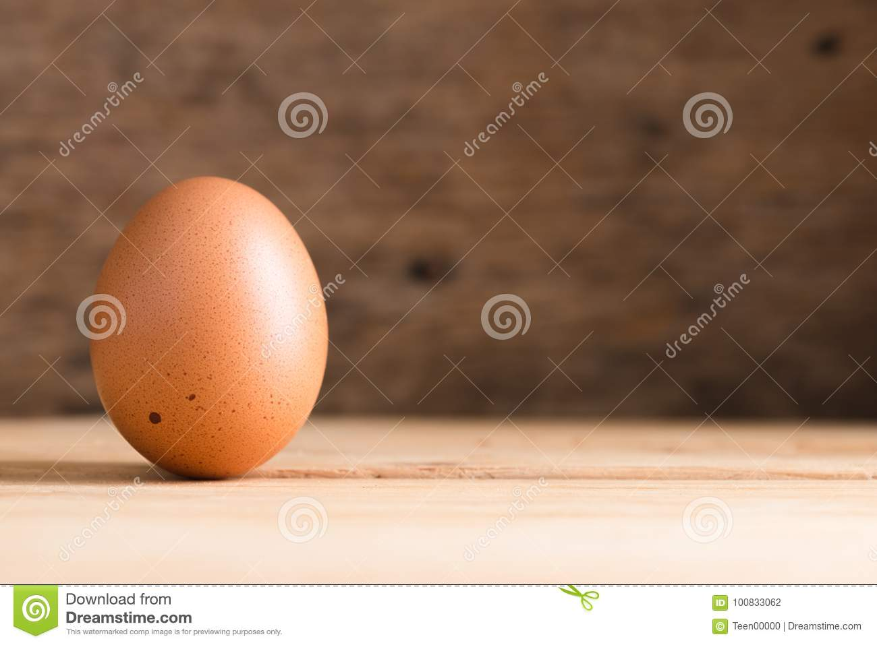
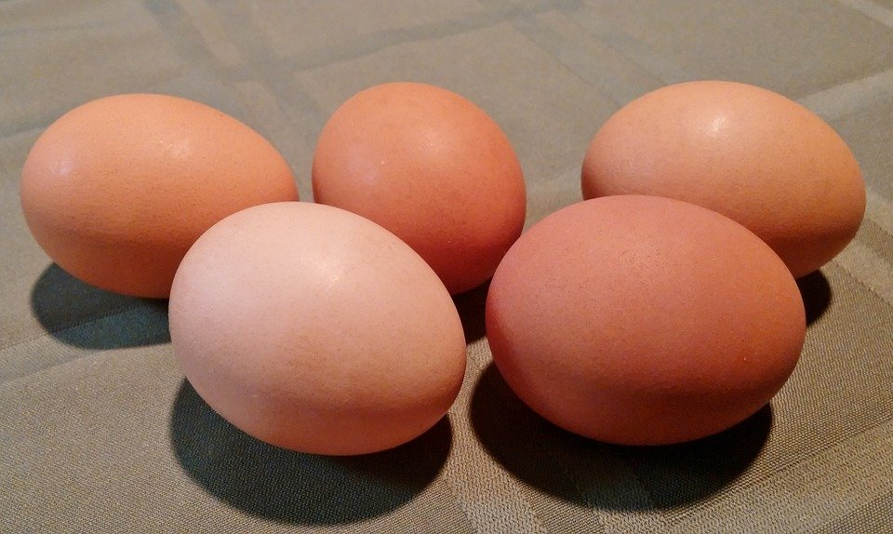
Яйцо всмятку варится 3 минуты. Сколько времени потребуется, чтобы сварить всмятку 5 яиц?

Slide 19
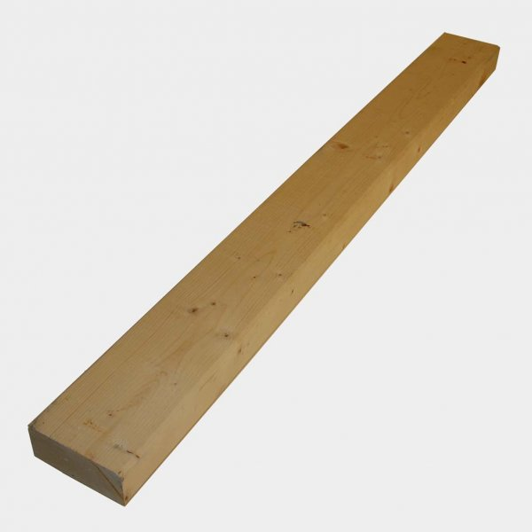
Доску, длиной 5м распилили на части по 1м. Для того, чтобы отпилить 1м доски, необходимо затратить 3 минуты. За какое время можно распилить всю доску?

Slide 20
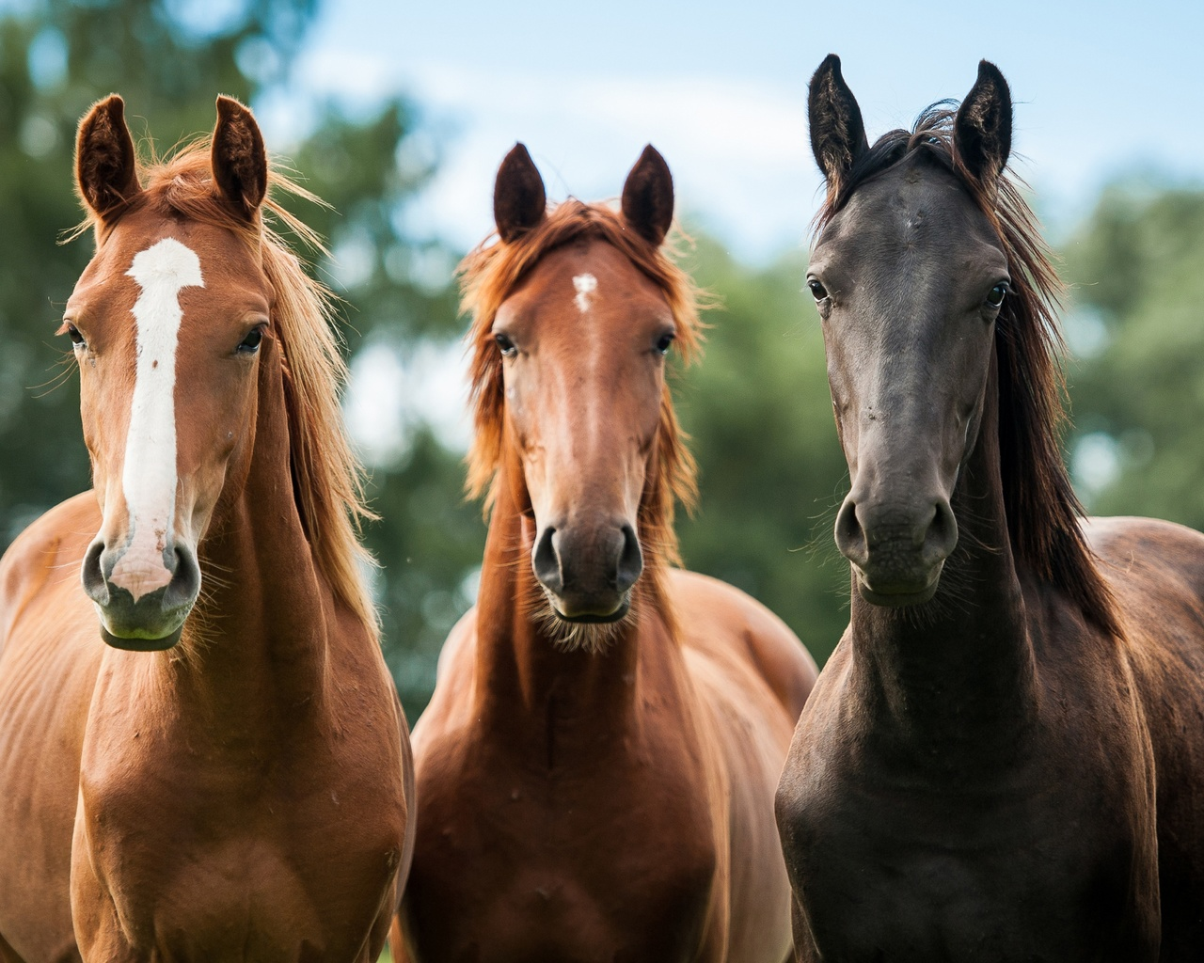
Бежала тройка лошадей. Каждая лошадь пробежала 5 км.
Сколько километров пробежала тройка?

Slide 21
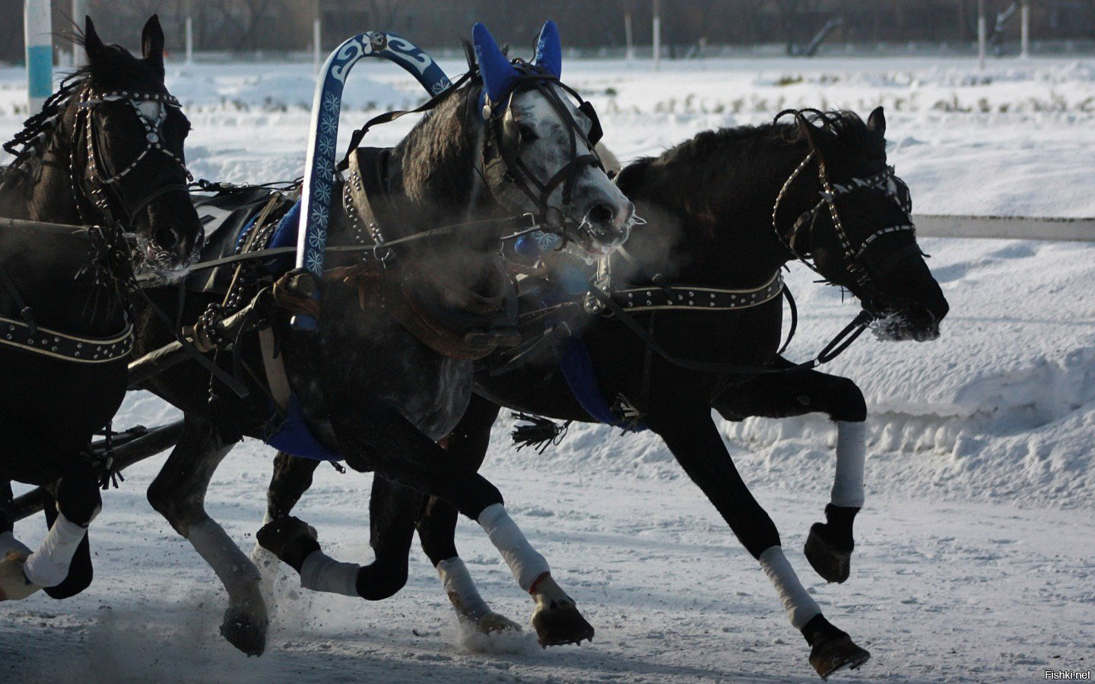
Тройка лошадей

Slide 22
Над рекой летели птицы: голубь, щука, две синицы, два стрижа и пять угрей. Сколько птиц? Ответь скорей!

Slide 23
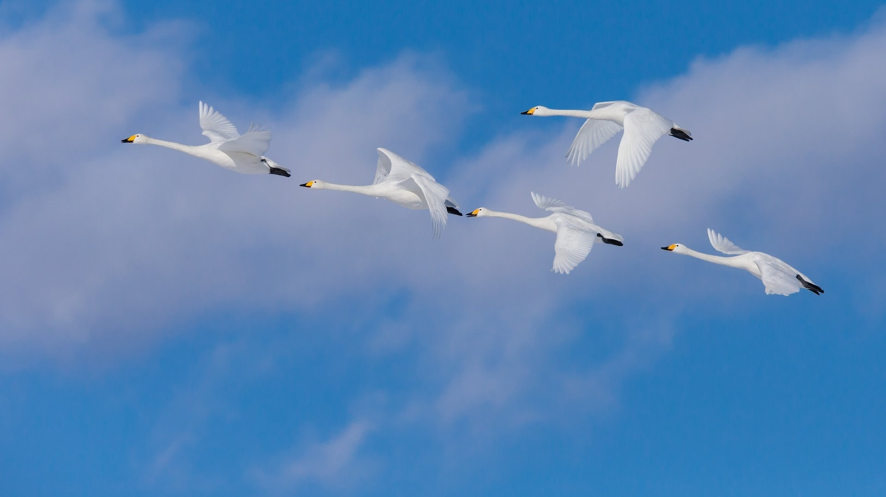
Летел по небу гусь, да полгуся, да четверть гуся, да две осьмушки гуся. Сколько всего летело гусей?

Slide 24
3-й конкурс
«Х- ТЕСТ»

Slide 25
1. Какая величина в математике обозначается буквой X? а) хитрая; б) секретная; в) неизвестная; г) любая. 2. Что такое уравнение? а) деление пирога на равные части; б) равенство с неизвестным; в) весы с гирьками; г) какая разница. 3. Решить уравнение – это значит … а) найти его в книге; б) найти его у соседа; в) найти его ветки; г) найти его корни или доказать, что их не существует.

Slide 26
4. Какой алфавит используют для обозначения неизвестных в математике? а) русский; б) английский; в) латинский; г) мумба-юмба. 5. Сколько букв в латинском алфавите? а) 33; б) 23; в) 26; г) 10. 6. Буквой S в математике обозначают … а) стоп; б) слабо; в) скорость; г) площадь.

Slide 27
4-й конкурс
КРОССВОРД

Slide 28
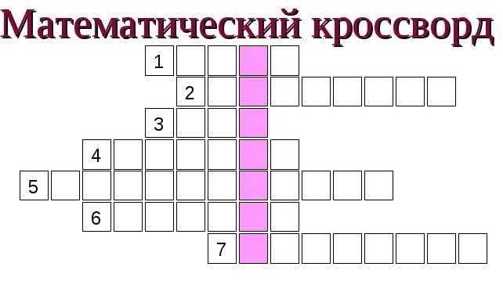
По горизонтали:
Результат действия сложения.
Название компонента действия умножения.
Фигура, состоящая из точки и двух лучей, исходящих из этой точки.
Результат действия деления.
Результат действия умножения.
Самая низкая оценка знаний.
Действие, обратное сложению.
По вертикали: закрашенный столбик – похвала за работу.

Slide 29
Молодцы!

Slide 30
Физкультминутка «ЧИСЛОВАЯ ПРЯМАЯ»

Slide 31
5-й конкурс
ТРЕУГОЛЬНИК

Slide 32
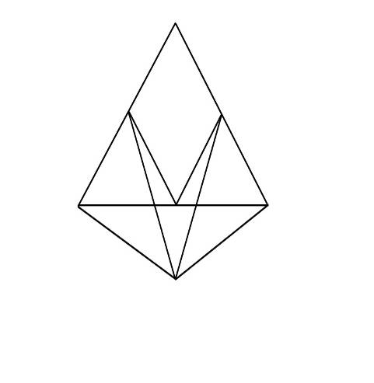
Сколько треугольников изображено на слайде?

Slide 33
6-й конкурс
КОНКУРС КАПИТАНОВ

Slide 34
7-й КОНКУРС
«Отгадай слово»

Slide 35
8-й КОНКУРС
«ХУДОЖНИКИ»

Slide 36
Спасибо за
игру!

Slide 38
Муниципальное Бюджетное Общеобразовательное Учреждение «Шахтёрский УВК №3»
Диплом победителя
награждается команда «МЕРКУРИЙ»
за занятое ____ место в математической игре
"Звездный час"
Учитель математики – А.П. Ковалева

Slide 39
Муниципальное Бюджетное Общеобразовательное Учреждение «Шахтёрский УВК №3»
Диплом победителя
награждается команда «Венера»
за занятое ____ место в математической игре
"Звездный час"
Учитель математики – А.П. Ковалева

Slide 40
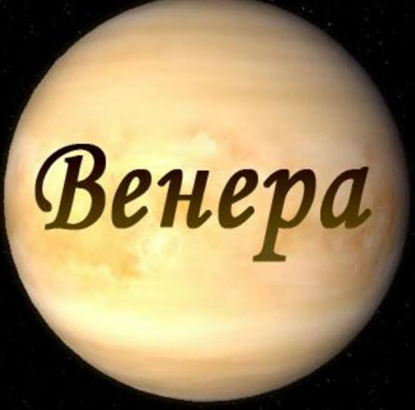
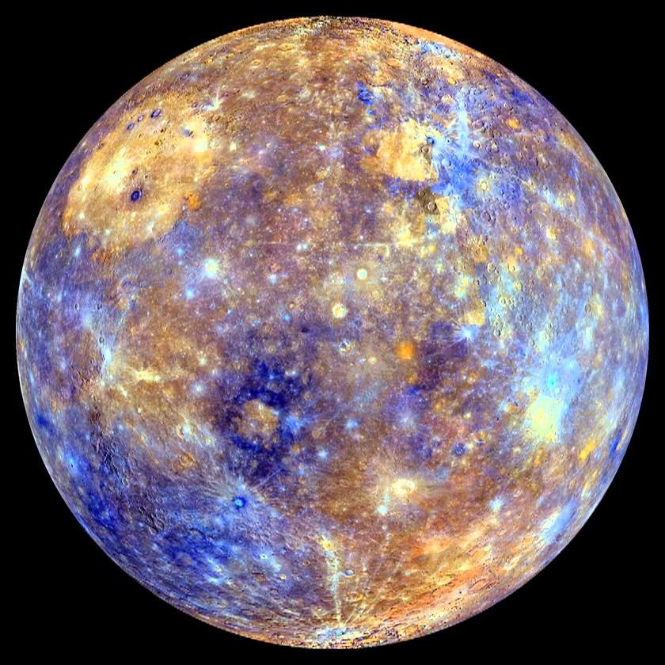
Эмблемы команд

